Slide 1
Имитационно -подражательные танцы
Руководитель танцевальной студии - Яркина Александра Анатольевна

Slide 2
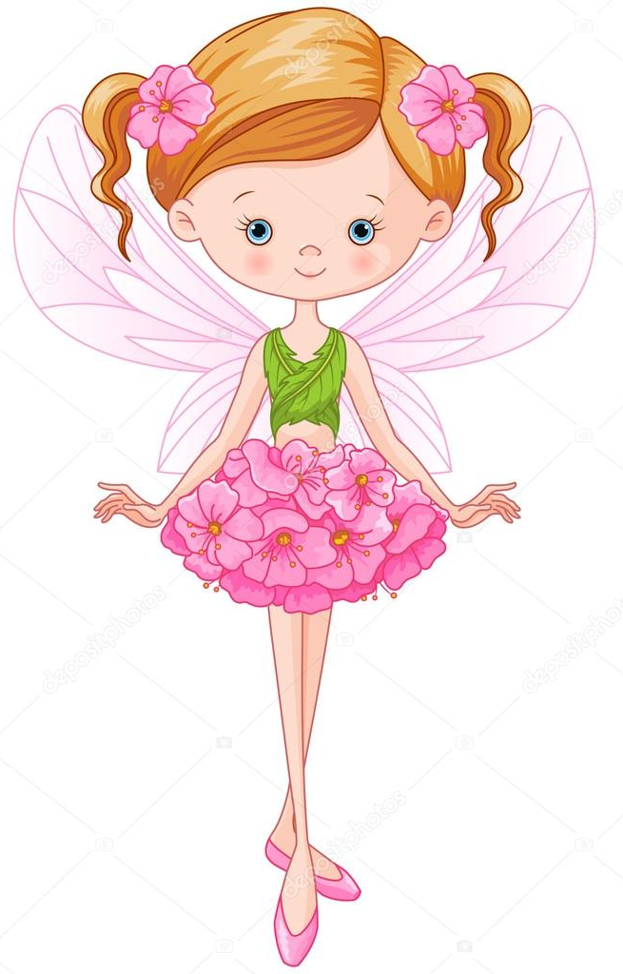
Тип занятия:
изучение нового материала.
Цель занятия:
Познакомить обучающихся с понятием «имитация», «подражание».
Развивать творческие способности.

Slide 3
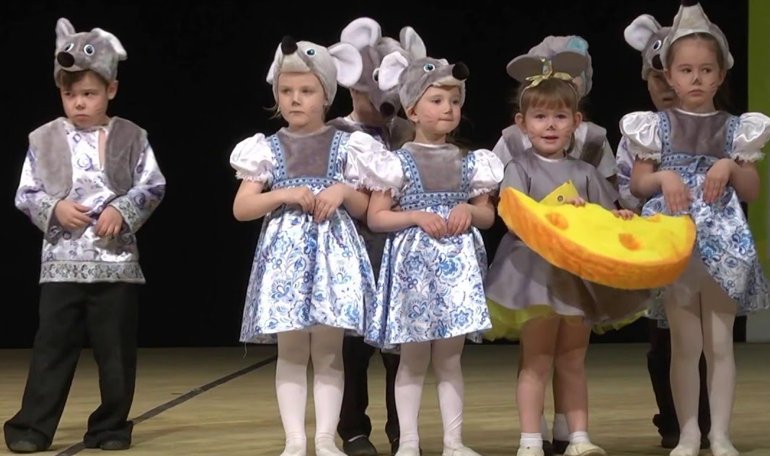
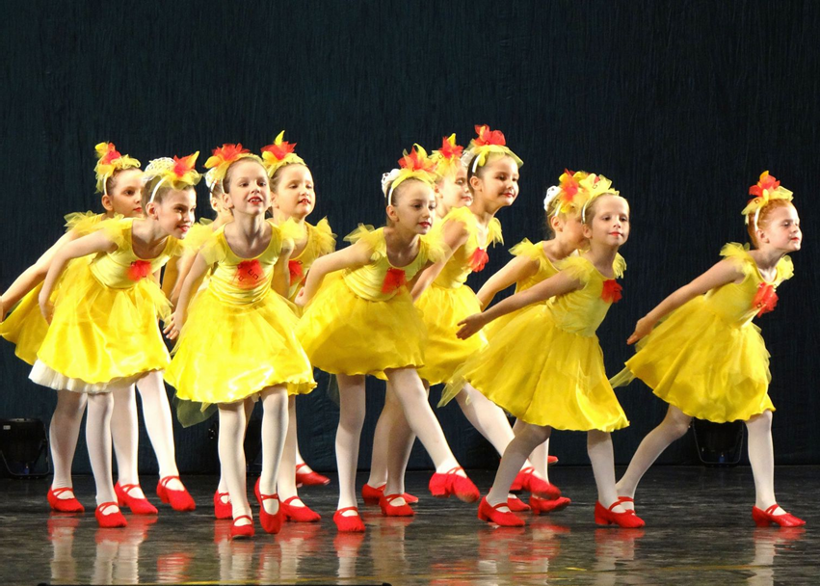
Часто дети во время игр передают поведение людей, повадки животных. Без труда могут передать эмоции – страх, тревогу, восхищение, радость.

Slide 4
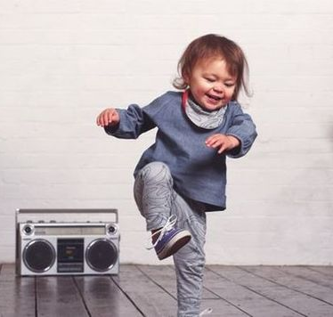
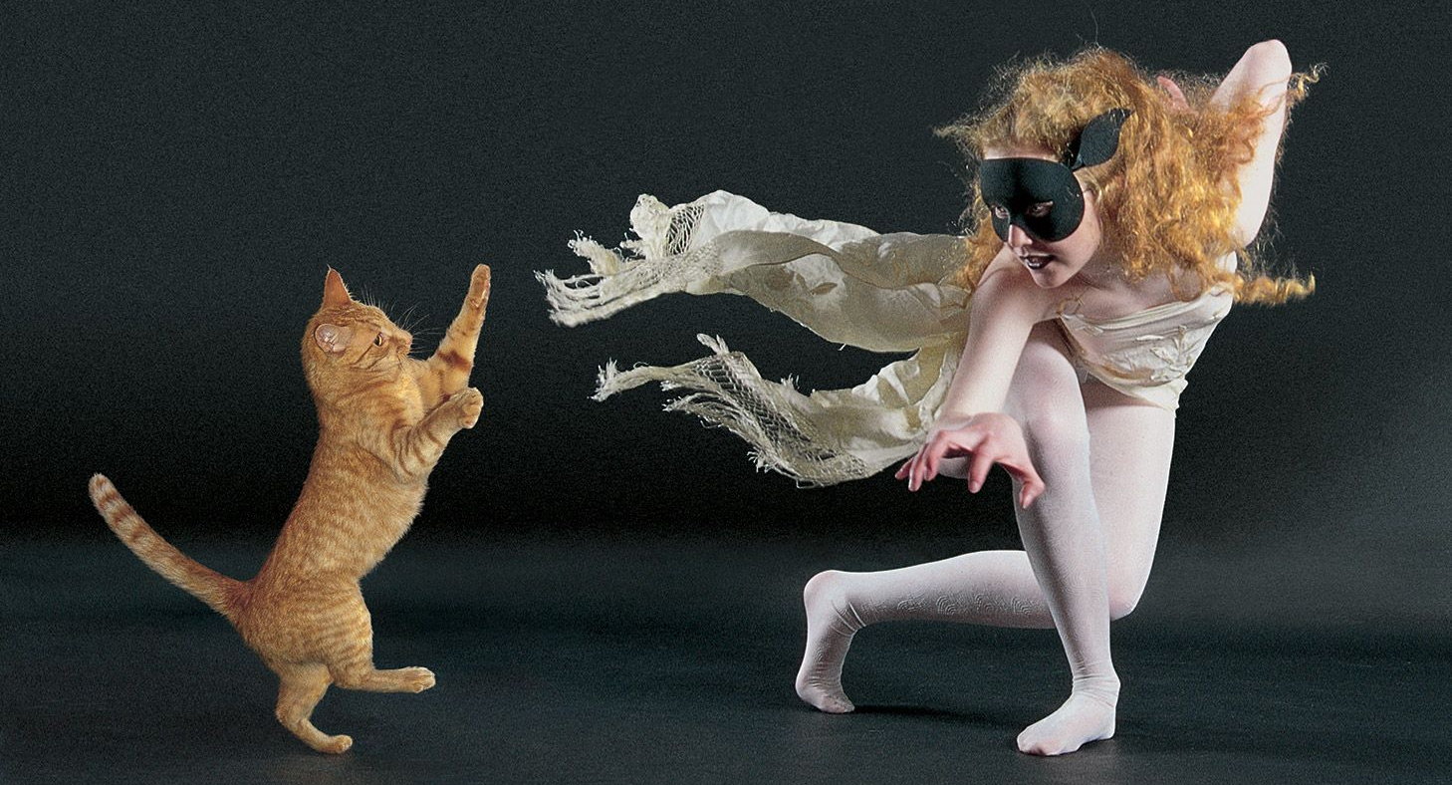
Имитационное подражание – самый доступный детям способ восприятия любой двигательной деятельности они получают представление о том, как танцевальное движение выражает внутренний мир человека, что красота танца – это совершенство движений и линий человеческого тела, легкость, сила, грация.

Slide 5
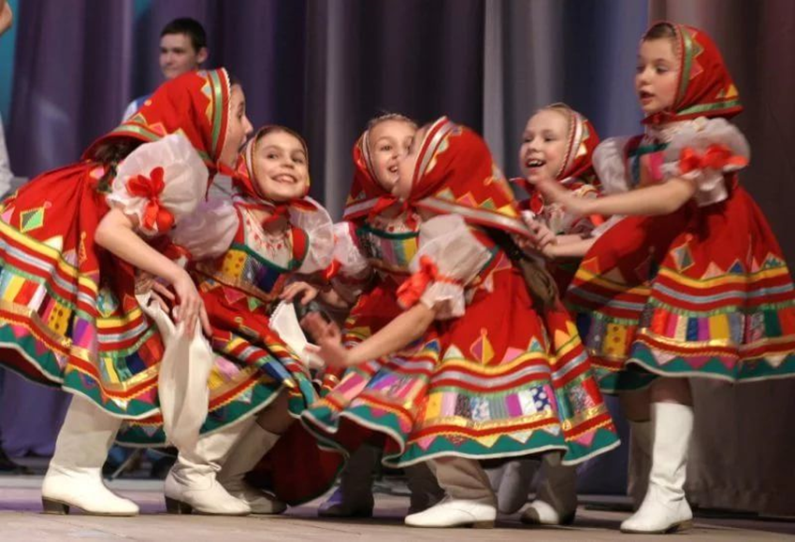
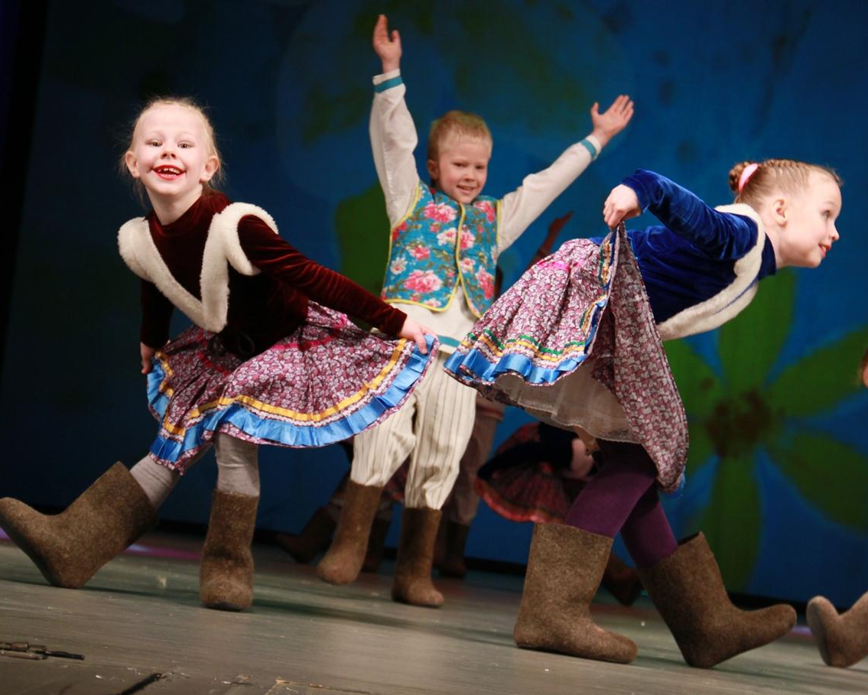
Имитационно-подражательные движения имеют большое значение в развитии и обучении детей разнообразным видам основных танцевальных движений.

Slide 6
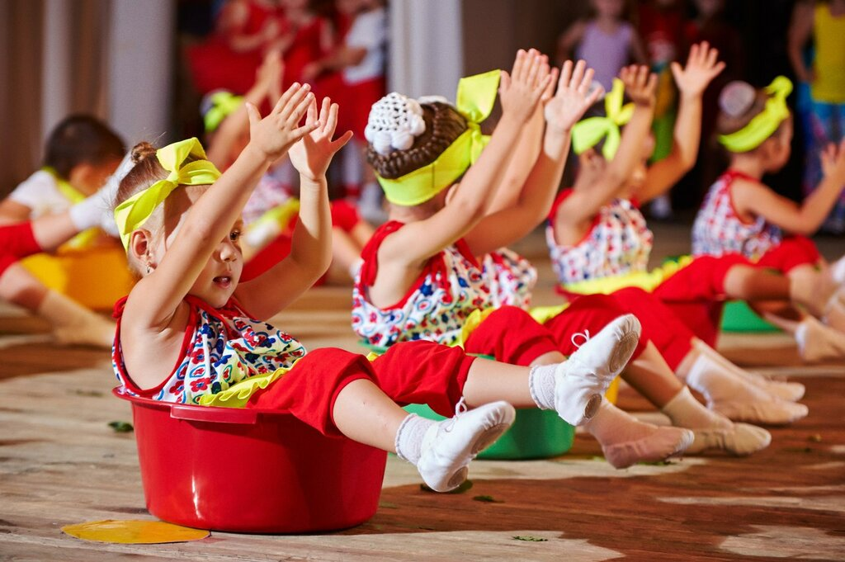
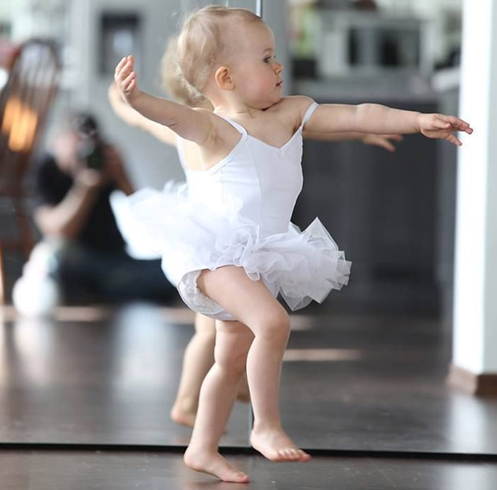
С подражания образу начинается познание ребёнком техники движений и танцевальных упражнений, игр, театральной деятельности.

Slide 7
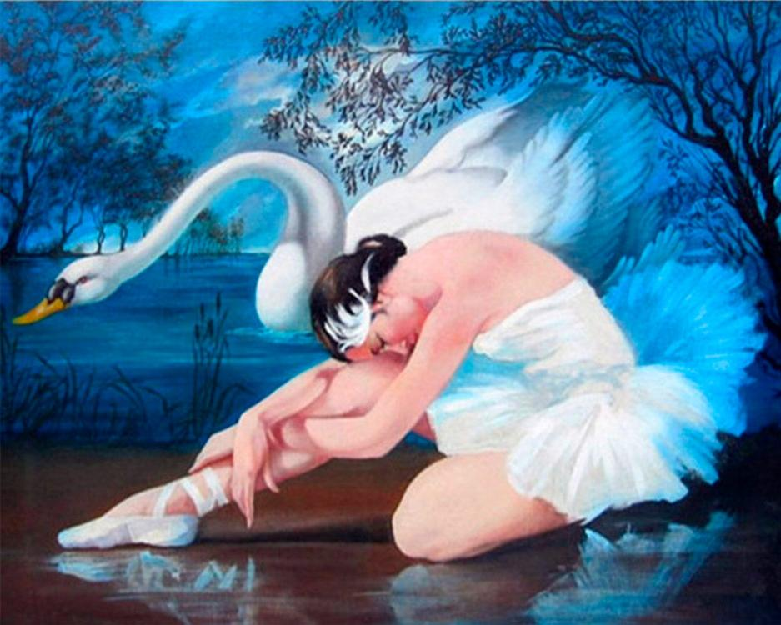
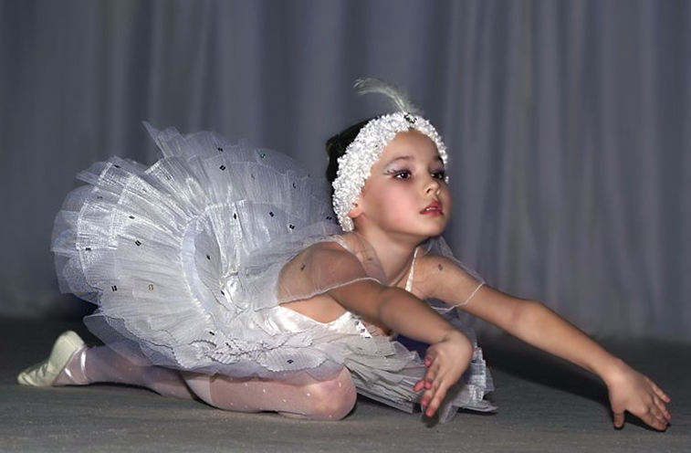
Имитационно-подражательные танцы способны развить фантазию у ребенка, так как там есть элементы импровизации.

Slide 8
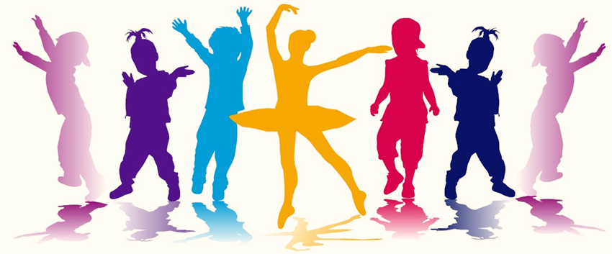
Спасибо
за
внимание!!!

